Slide 1




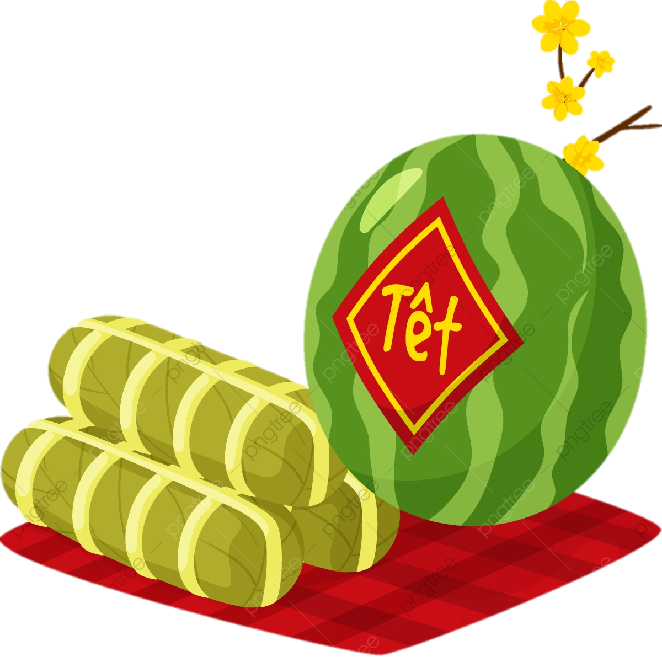
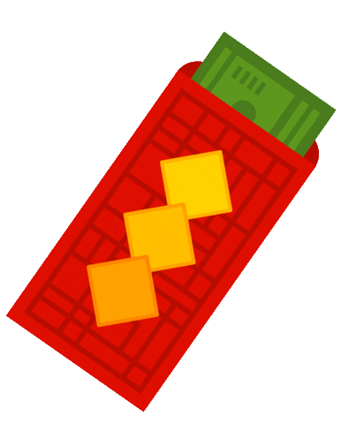

CHÀO MỪNG CÁC CON ĐẾN VỚI TIẾT HỌC
CHÀO MỪNG CÁC CON ĐẾN VỚI TIẾT HỌC

Slide 2

Môn Tiếng Việt
Môn Tiếng Việt
Bài 5: Sinh nhật của voi con
Bài 5: Sinh nhật của voi con

Slide 3

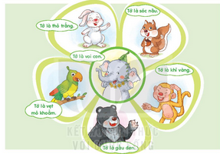

Slide 4
Sinh nhật của voi con
Hôm nay là sinh nhật của voi con, nhưng nó bị ốm. Đang buồn bã, bỗng voi con nghe tiếng gọi. Thì ra các bạn đến chúc mừng sinh nhật voi. Thỏ trắng mang cà rốt. Gấu đen ngoạm nguyên một nải chuối. Khỉ vàng và sóc nâu tặng voi tiết mục “ngúc ngoắc đuôi”. Vẹt mỏ khoằm thay mặt các bạn nói những lời chúc tốt đẹp.
Voi con vui ơi là vui. Nó huơ vòi mấy vòng để cảm ơn các bạn.
(Lâm Anh)

Slide 5
Sinh nhật của voi con
Hôm nay là sinh nhật của voi con, nhưng nó bị ốm. Đang buồn bã, bỗng voi con nghe tiếng gọi. Thì ra các bạn đến chúc mừng sinh nhật voi. Thỏ trắng mang cà rốt. Gấu đen ngoạm nguyên một nải chuối. Khỉ vàng và sóc nâu tặng voi tiết mục “ngúc ngoắc đuôi”. Vẹt mỏ khoằm thay mặt các bạn nói những lời chúc tốt đẹp.
1
2
3
4
5
6
8
Voi con vui ơi là vui. Nó huơ vòi mấy vòng để cảm ơn các bạn.
(Lâm Anh)
7

Slide 6
Sinh nhật của voi con
Hôm nay là sinh nhật của voi con, nhưng nó bị ốm. Đang buồn bã, bỗng voi con nghe tiếng gọi. Thì ra các bạn đến chúc mừng sinh nhật voi. Thỏ trắng mang cà rốt. Gấu đen ngoạm nguyên một nải chuối. Khỉ vàng và sóc nâu tặng voi tiết mục “ngúc ngoắc đuôi”. Vẹt mỏ khoằm thay mặt các bạn nói những lời chúc tốt đẹp.
Hôm nay là sinh nhật của voi con, nhưng nó bị ốm. Đang buồn bã, bỗng voi con nghe tiếng gọi. Thì ra các bạn đến chúc mừng sinh nhật voi. Thỏ trắng mang cà rốt. Gấu đen ngoạm nguyên một nải chuối. Khỉ vàng và sóc nâu tặng voi tiết mục “ngúc ngoắc đuôi”. Vẹt mỏ khoằm thay mặt các bạn nói những lời chúc tốt đẹp.
1
Voi con vui ơi là vui. Nó huơ vòi mấy vòng để cảm ơn các bạn.
(Lâm Anh)
Voi con vui ơi là vui. Nó huơ vòi mấy vòng để cảm ơn các bạn.
2

Slide 7
Sinh nhật của voi con
Hôm nay là sinh nhật của voi con, nhưng nó bị ốm. Đang buồn bã, bỗng voi con nghe tiếng gọi. Thì ra các bạn đến chúc mừng sinh nhật voi. Thỏ trắng mang cà rốt. Gấu đen ngoạm nguyên một nải chuối. Khỉ vàng và sóc nâu tặng voi tiết mục “ngúc ngoắc đuôi”. Vẹt mỏ khoằm thay mặt các bạn nói những lời chúc tốt đẹp.
Voi con vui ơi là vui. Nó huơ vòi mấy vòng để cảm ơn các bạn.
(Lâm Anh)

Slide 8

3. Trả lời câu hỏi
Những bạn nào đến mừng sinh nhật voi?
Thỏ trắng, gấu đen, khỉ vàng, vẹt mỏ khoằm.

Slide 9
b. Voi con làm gì để cảm ơn các bạn?
Voi con huơ vòi mấy vòng để cảm ơn các bạn.

Slide 10
c. Sinh nhật của voi con như thế nào?
Sinh nhật của voi con vui ơi là vui.

Slide 11
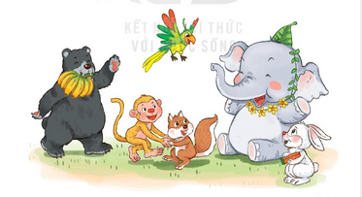
4. Viết vào vở câu trả lời cho câu hỏi b ở mục 3
b. Voi con (…) để cảm ơn các bạn.
Voi con huơ vòi mấy vòng để cảm ơn các bạn.

Slide 12
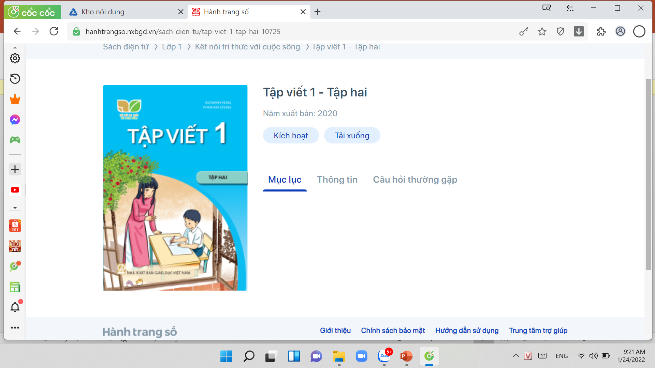


Slide 13


Slide 14
1. Tô

Slide 15
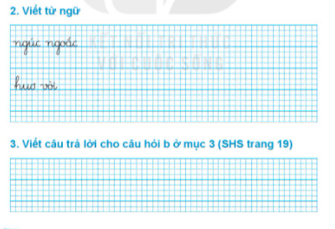
ngúc ngoắc
ngúc ngoắc
huơ vòi
huơ vòi
Voi con huơ vòi mấy vòng để cảm ơn các bạn.

Slide 16

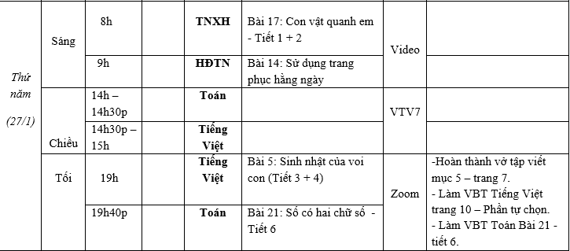
Hoàn thành vở tập viết mục 1, 2, 3 – trang 6.
Dặn dò
Hoàn thành vở BT Tiếng Việt trang 10 – Phần bài tập bắt buộc.

